Slide 1

数の複合
（６３ 数の複合）
（９３ 数の総合問題）

Slide 2
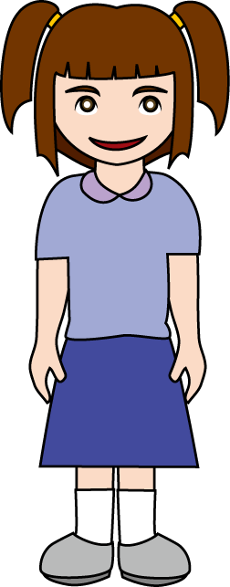
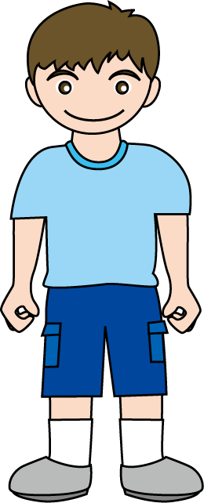
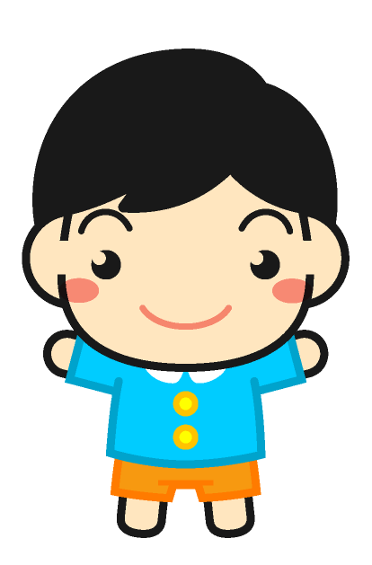


家の中には、外より三人多く人がいます。家の中には、何人の人がいますか。その数だけ丸を描きましょう。

Slide 3


筆箱の中には、外に出ている鉛筆より二本少ない数の鉛筆が入っています。筆箱には、何本の鉛筆が入っていますか。その数だけ丸を描きましょう。

Slide 4
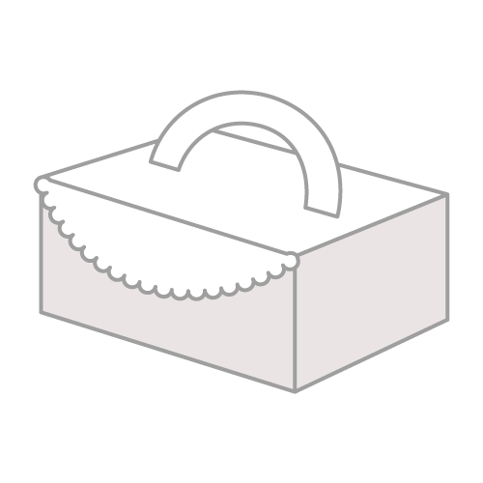
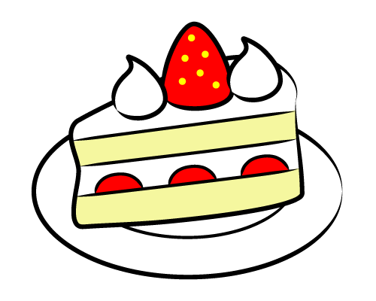
箱の中には、外に出ているよりも二個多くのケーキが入っています。箱の中には、幾つのケーキが入っていますか。その数だけ、左のお部屋に丸を描きましょう。また、ケーキは全部でいくつありますか。その数だけ、右のお部屋に丸を描きましょう。

Slide 5
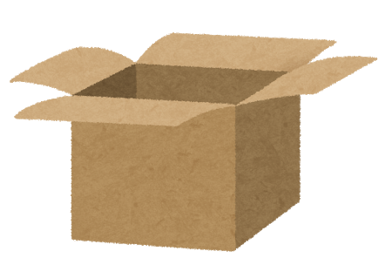
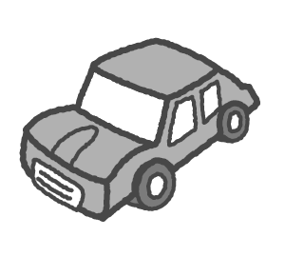
箱の中には、外に出ているよりも二台少ない数のミニカーが入っています。箱の中には、何台のミニカーが入っていますか。その数だけ、左のお部屋に丸を描きましょう。また、ミニカーは全部で何台ありますか。その数だけ、右のお部屋に丸を描きましょう。

Slide 6
家の中には、外より二人多くの人がいます。家の中と外を合わせると、全部で何人の人がいますか。その数だけ丸を描きましょう。

Slide 7
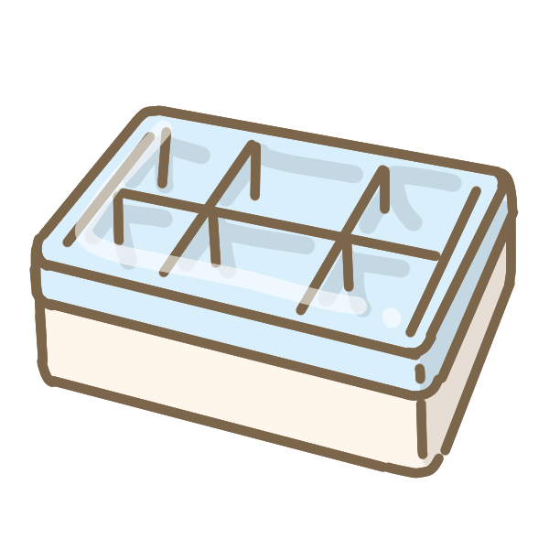
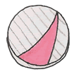
箱の中には、外に出ているおはじきよりも２個少ない数が入っています。箱の中と外の数を合わせると、おはじきは全部でいくつありますか。その数だけ、下の四角に丸を描きましょう。

Slide 8
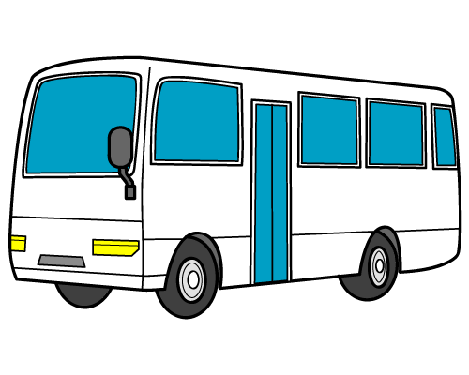
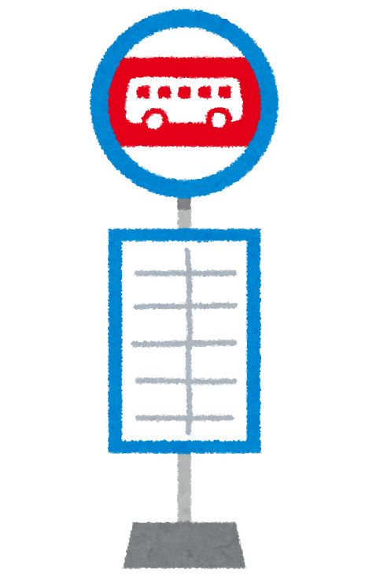
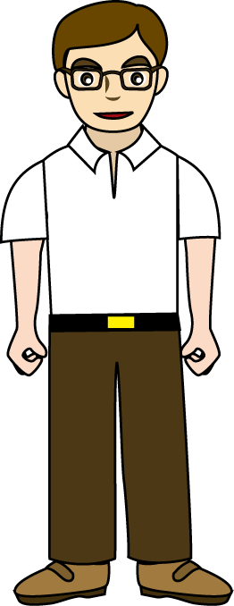
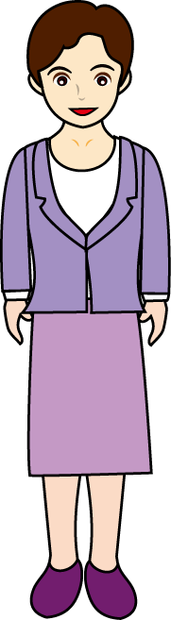
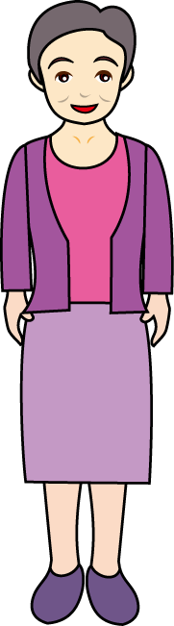
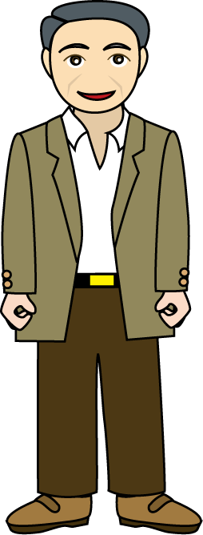
バスの中には、外で待っている人よりも３人多くの人が乗っています。バスの中と外の人の数を合わせると、全部で何人の人がいますか。その数だけ、下の四角に丸を描きましょう。

Slide 9
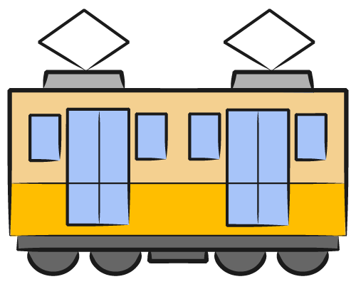
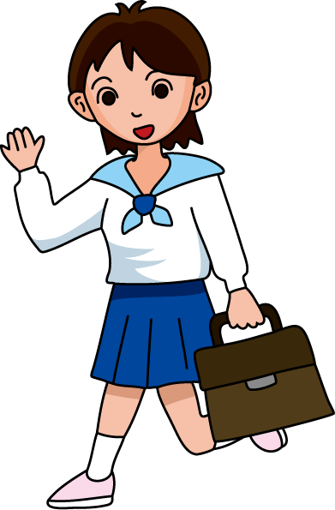
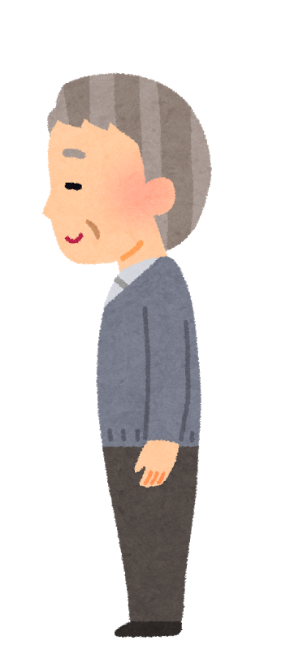
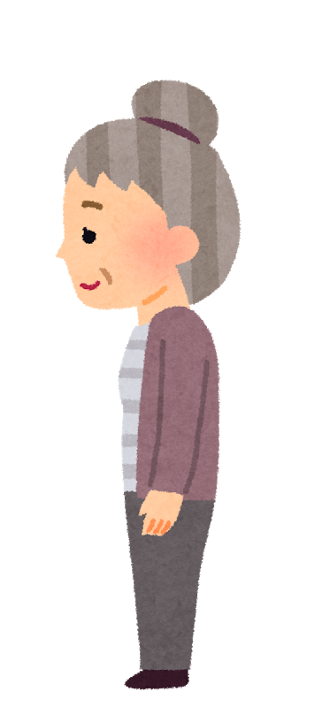
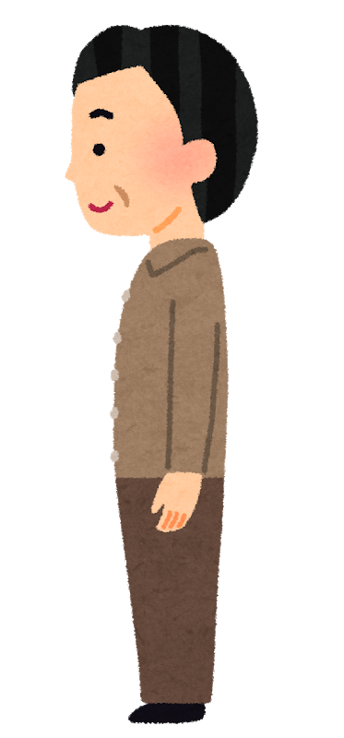
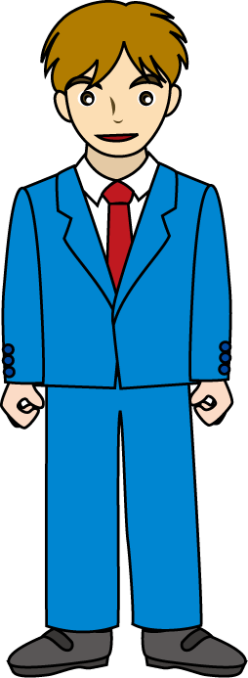
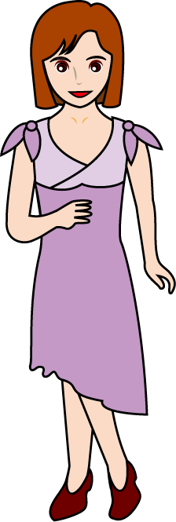
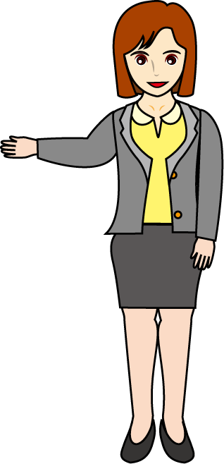
電車の中には、外より３人少ない数の人が乗っています。電車の中にいる人と外にいる人の数を合わせると、全部で何人の人がいますか。その数だけ ○を描いてください。

Slide 10
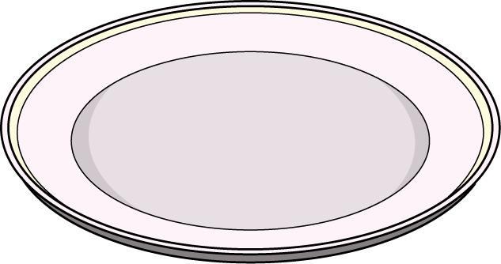

てつやくんとゆなさんは、手にビー玉を握っています。その数は、お皿の上より５個多いです。握っているおはじきの数と、お皿の上のビー玉の数を全部合わせると幾つになりますか。その数だけ、下のお部屋に丸を描いてください。

Slide 11
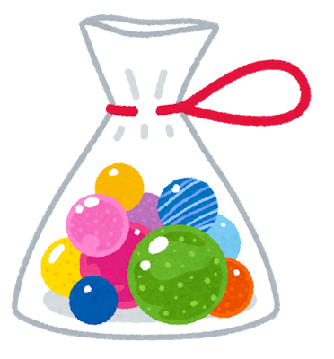
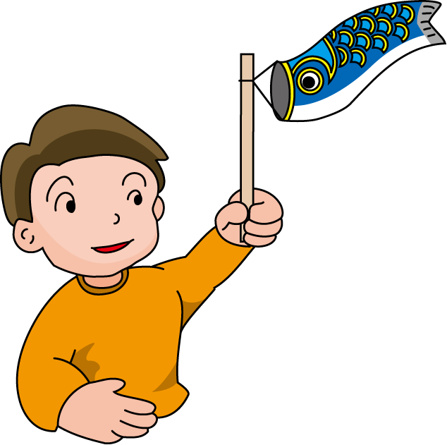

しゅんくんとみささんは、袋の中に おはじきを もっています。それぞれが、絵のように おはじきを取り出しました。しゅんくんの袋には、お皿に出した数より３個多く残っています。みささんの袋には、お皿に出した数より２個少ないおはじきが残っています。最初、袋の中には どちらが いくつ多く持っていましたか。多かった人のお部屋に その数だけ丸を描きましょう。

Slide 12
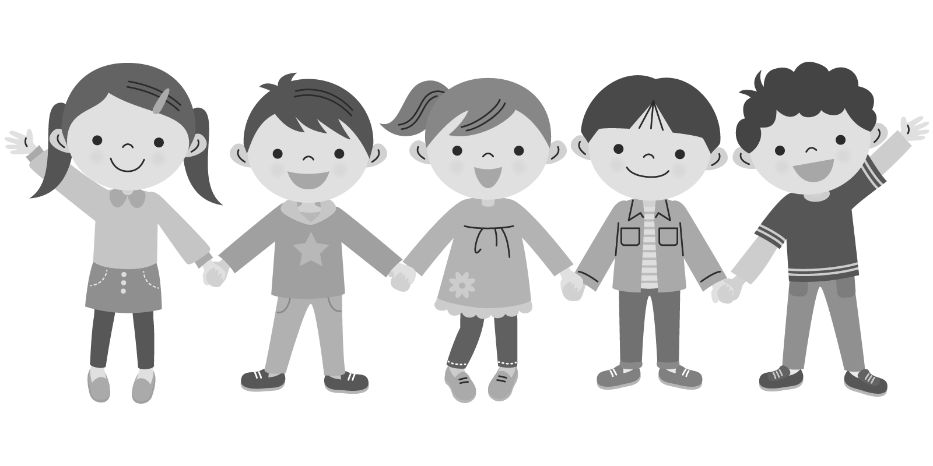
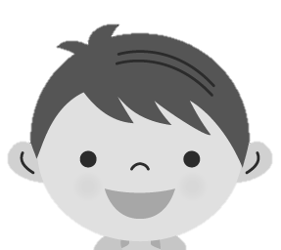
公園で子ども達が５人で遊んでいました。途中で３人帰り、その後に６人来ました、今、子どもたちは何人になりましたか、その数だけ男の子の顔のお部屋に丸を描きましょう。また、今いる子供のうち３人が男の子です。女の子は何人ですか、その数だけ女の子の顔のお部屋に丸を描きましょう。

Slide 13
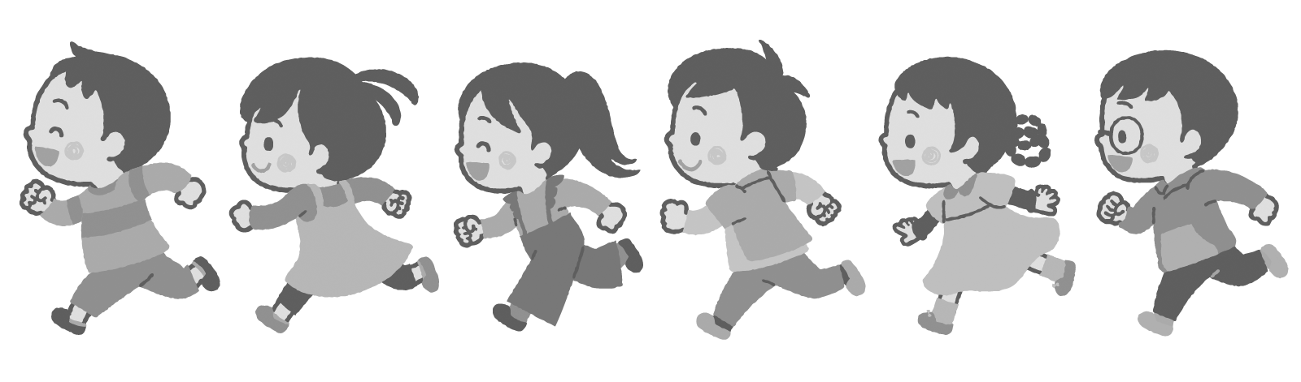
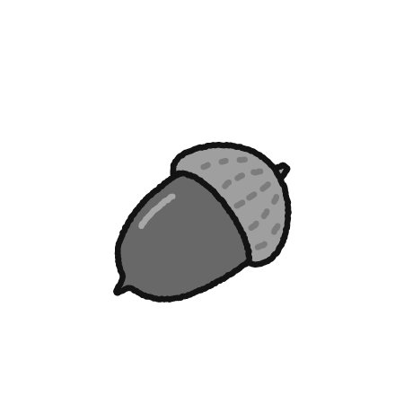
子ども達が６人で広場で遊んでいます。そのうち、半分の人が帰りました。残った子どもたちでどんぐりを拾うと、一人三個拾えました。どんぐりは、みんなで何個拾えましたか。その数だけ、下のお部屋に丸を描きましょう。

Slide 14

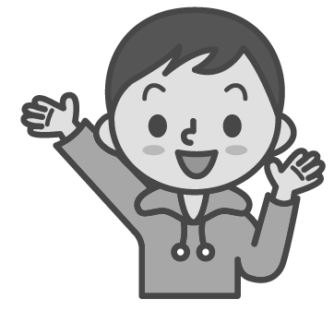
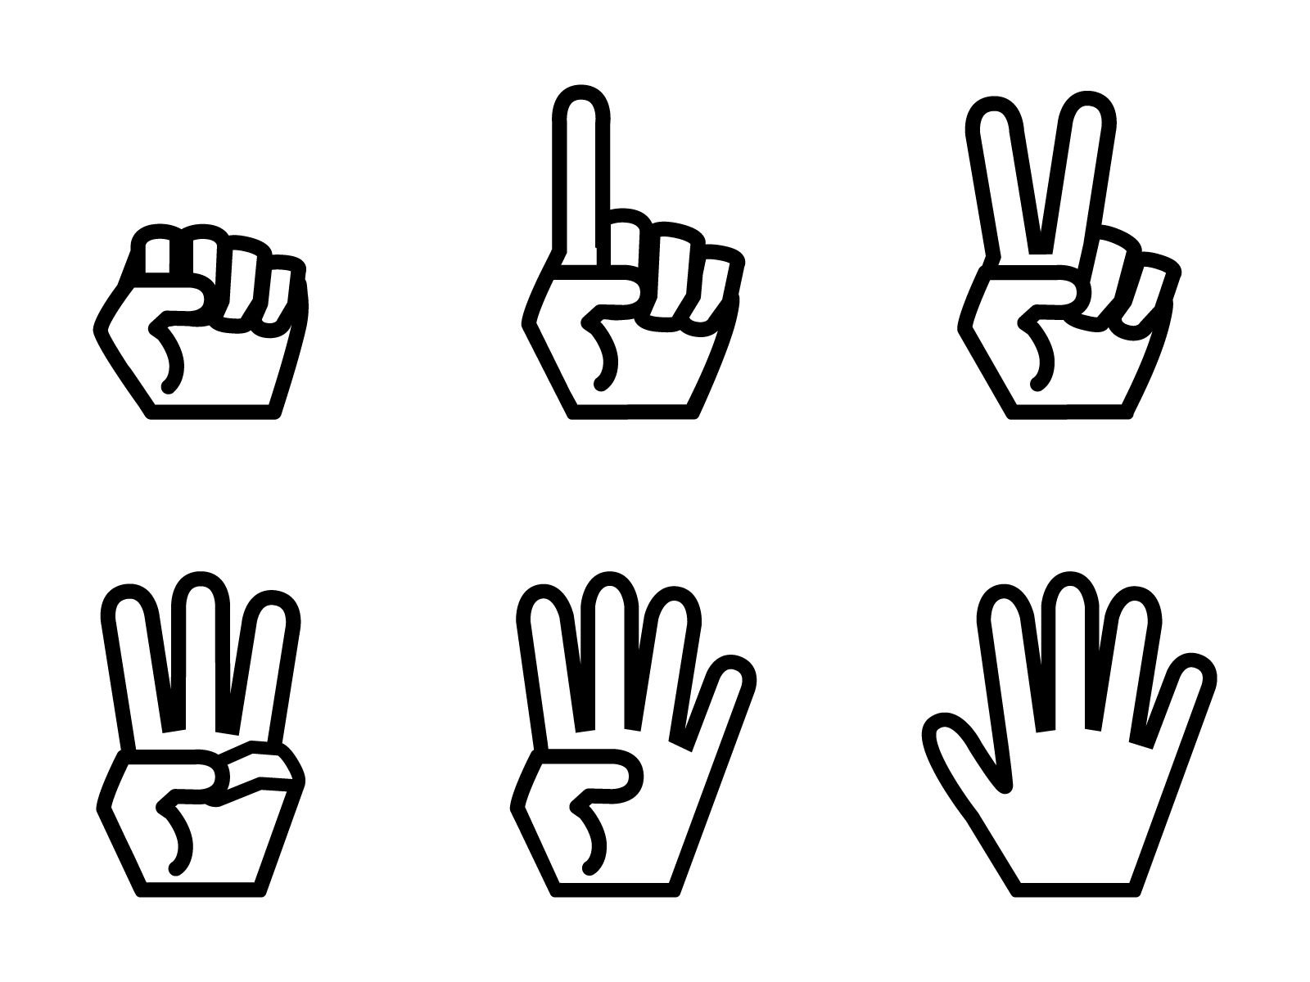
先生にじゃんけんで勝つと、コインを２枚もらえて、負けると１枚返さなければいけないゲームをしています。
優斗くんは、ゲームを始めるときにコインを３枚持っていました。その後、じゃんけんを３回すると、次のようになりました。優斗くんはゲームが終わった時に、コインを何枚持っていますか。その数だけ、下のお部屋に丸を描きましょう。
？

Slide 15
先生にじゃんけんで勝つと、コインを２枚もらえて、あいこだと１枚返し、負けると２枚返さなければいけないゲームをしています。
優斗くんは、ゲームを始めるときにコインを３枚持っていました。その後、じゃんけんを５回すると、次のようになりました。優斗くんはゲームが終わった時に、コインを何枚持っていますか。その数だけ、下のお部屋に丸を描きましょう。
？

Slide 16
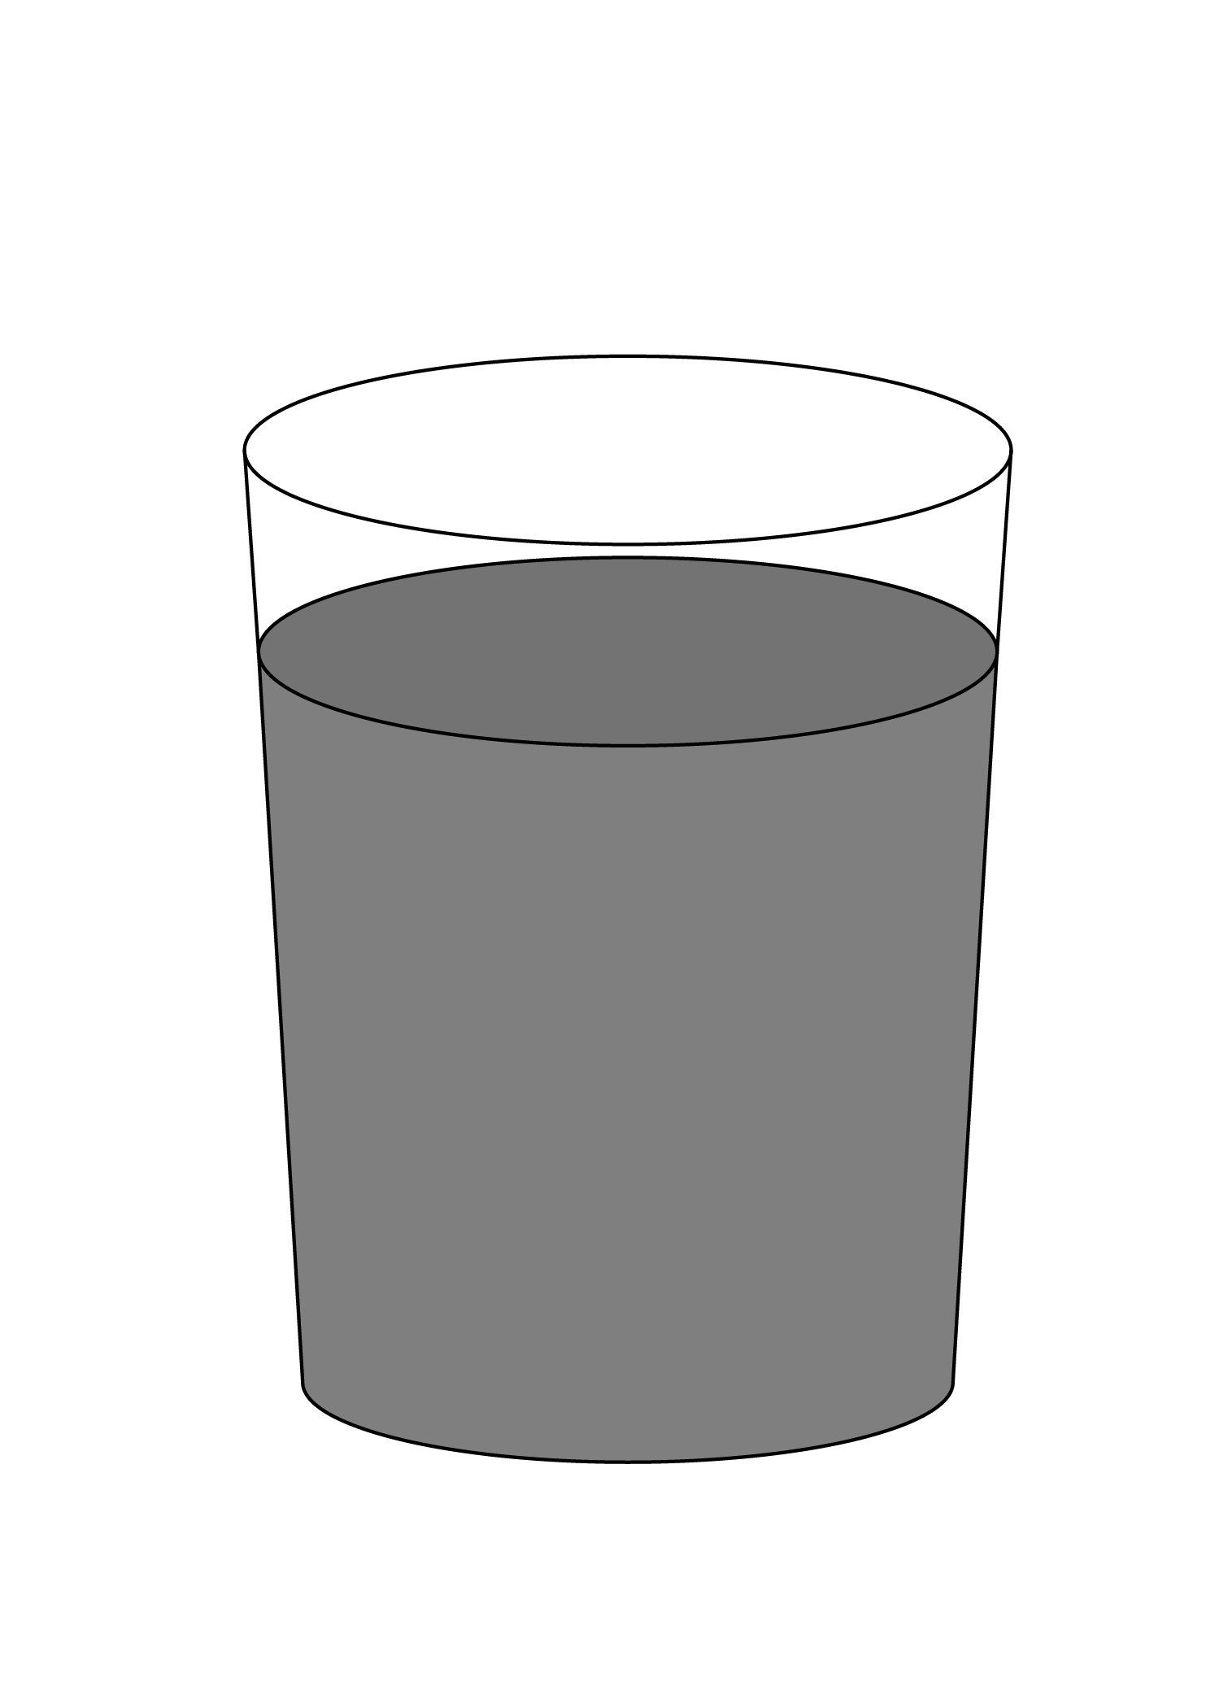
ハートのボタンを１回押すとコップ３杯分の水が出ます。星のボタンを１回押すとコップ２杯分の水が出ます。
１.ハートのボタンを４回押すと何杯分の水が出ますか。その数だけ１番上のお部屋に丸を描きましょう。
２.星のボタンを３回押すと何杯分の水が出ますか。二番目のお部屋に三角を描きましょう。
３.ハートのボタンを２回押して出す水を、星のボタンで出すとすれば、星のボタンを何回押せば良いですか。
その数だけ１番下のお部屋に×を描きましょう。

Slide 17
ハートのボタンを１回押すとコップ３杯分の水が出ます。太陽のボタンを１回押すとコップ４杯分の水が出ます。
１.ハートのボタンを２回押すと太陽のボタンを２回押した時に比べて、何杯分少なくなりますか。その数だけ１番上のお部屋に丸を描きましょう。
２. 太陽のボタンを３回押して出す水を、ハートのボタンで出すとすれば、ハートのボタンを何回押せば良いですか。
その数だけ二番目のお部屋に三角を描きましょう。
３.ハートのボタンを４回押すつもりが、間違えて太陽のボタンを２回押してしまいました。もともと出したかった水の量と同じだけ出すためには、どちらのボタンを何回押せば良いですか。一番下のお部屋の中で、押すボタンを丸で囲んでから、その横に押す数だけ×を描きましょう。

Slide 18
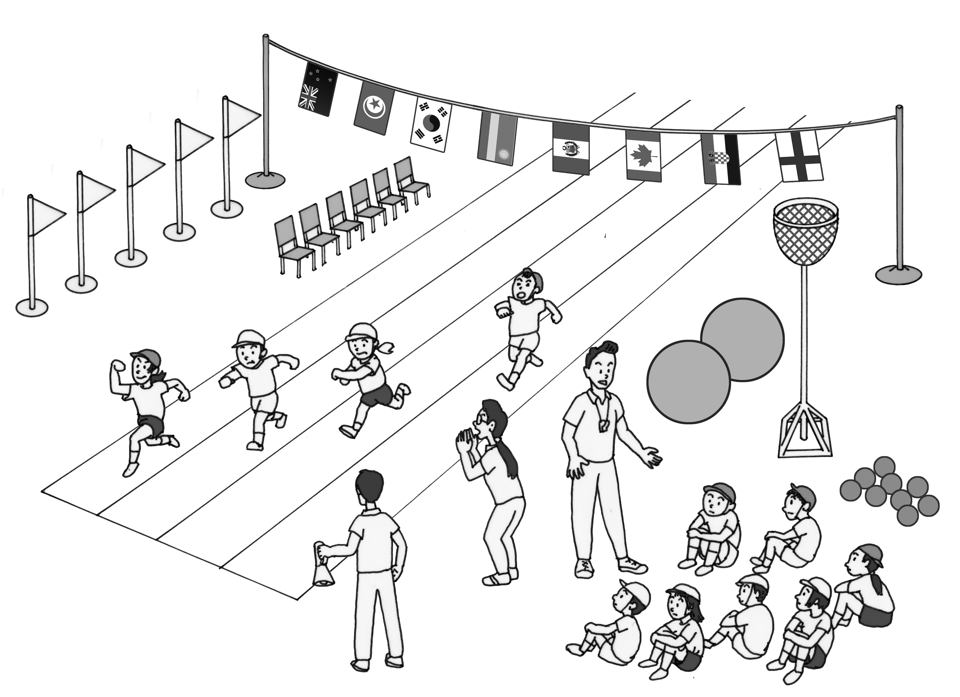


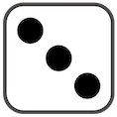
1. 走っている子どもは、座っている子どもより何人少ないですか。その数だけ、サイコロの目が１のお部屋に丸を描きましょう。
2.先生たちが椅子に座ると、椅子は何脚余りますか。その数だけ、サイコロの目が２のお部屋に丸を描きましょう。
3.三角の旗１本の後ろに、子どもが2人ずつ並んでいくと、子どもは全部で何人になりますか。 その数だけ、サイコロの目が３のお部屋に丸を描きましょう。

Slide 19
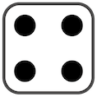
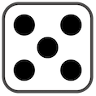
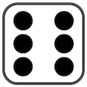
4. 大玉転がしの玉は、一つの玉を３人で転がすそうです。２つの玉を転がすなら、合わせて何人で転がすことになりますか。その数だけ、サイコロの目が４のお部屋に丸を描きましょう。
5. 上にある国の旗の下１枚に、玉入れのカゴの横にある小さい玉を１つずつ置いていきます。小さい玉は、いくつ余りますか。その数だけ、サイコロの目が５のお部屋に丸を描きましょう。
6. 4人が4個ずつ玉を持って、玉入れをしました。みんな、自分の持っている玉の半分だけカゴに入ったそうです。全部でいくつの玉がカゴに入りましたか。その数だけ、サイコロの目が６のお部屋に丸を描きましょう。

Slide 20
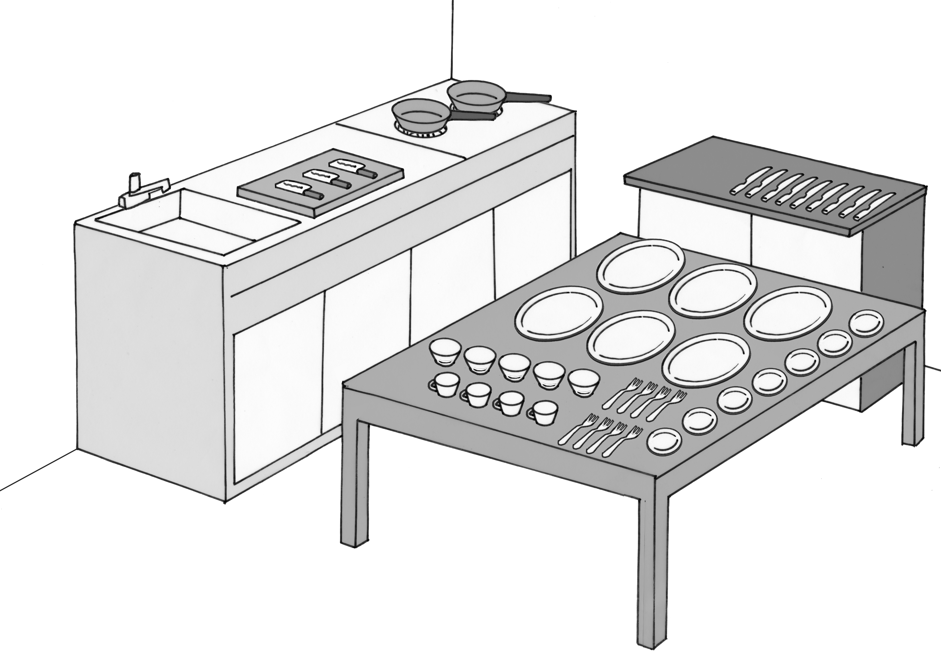
1. 包丁が、まな板にのっているものの他に、引き出しの中に３丁あるそうです。全部で何丁ありますか。その数だけ、サイコロの目が１のお部屋に丸を描きましょう。
2.右のフライパンには、お魚が四匹入っています。左のフライパンには、右のフライパンの中のお魚の半分の数のお魚が入っています。フライパン２つの中に入っているお魚を合わせると全部で何匹になりますか。その数だけ、サイコロの目が２のお部屋に丸を描きましょう。
3.テーブルの上にある大きいお皿のうち、半分だけを使って、それぞれのお皿の上に３個ずつ目玉焼きを乗せます。目玉焼きは全部で幾つになりますか。その数だけ、サイコロの目が３のお部屋に丸を描きましょう。

Slide 21
4. 机の上のフォークを３人に同じ数ずつ分けようとした時に、分けられずに余るのは何本ですか。その数だけ、サイコロの目が４のお部屋に丸を描きましょう。
5. 絵の中にあるナイフとフォークをセットにしていくと、ナイフは何本余りますか。その数だけ、サイコロの目が５のお部屋に丸を描きましょう。
6. まず、持ち手のついたカップ１つを小皿１枚の上に順番に載せて、次に余った小皿の上に同じように持ち手のついていないコップを載せていくと、持ち手のついていないコップは、いくつ載せられませんか。その数だけ、サイコロの目が６のお部屋に丸を描きましょう。

Slide 22
先生にじゃんけんで勝つと、コインを２枚もらえて、あいこだと１枚返し、負けると２枚返さなければいけないゲームをしています。
優斗くんは、ゲームを始めるときにコインを３枚持っていました。その後じゃんけんを３回すると、コインは２枚になりました。この時、？に入るのはグーチョキパーのどれになりますか。下から選んで◯をつけましょう。
？

Slide 23
先生にじゃんけんで勝つと、コインを２枚もらえて、あいこだと１枚返して、負けると２枚返さなければいけないゲームをしています。
優斗くんは、ゲームを始めるときにコインを３枚持っていました。その後じゃんけんを５回すると、コインは４枚になりました。この時、？に入るのはグーチョキパーのどれになりますか。下から選んで◯をつけましょう。
？

Slide 24
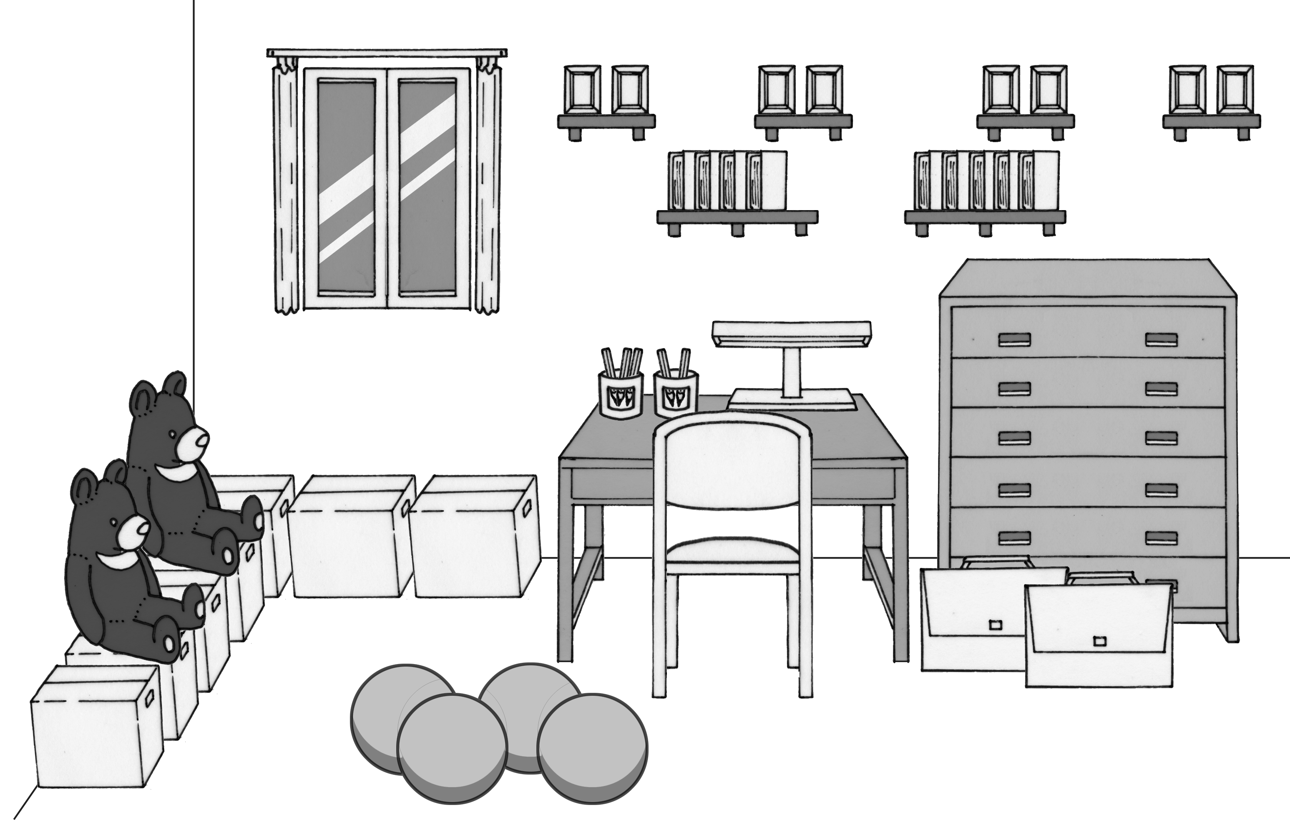
1. 鉛筆が、机の上の鉛筆立てに立っている他に、引き出しの中に二本あるそうです。全部で何本ありますか。その数だけ、サイコロの目が１のお部屋に丸を描きましょう。
2.押入れには、床の上に転がっているボールの半分の数のボールが入っています。床の上と、押入れのボールの数を合わせると全部でいくつになりますか。その数だけ、サイコロの目が２のお部屋に丸を描きましょう。
3.タンスの引き出しの上半分には、それぞれスカートが二枚ずつ入っています。スカートは全部で何枚ですか。その数だけ、サイコロの目が３のお部屋に丸を描きましょう。

Slide 25
4. 壁かけの本棚にある本を、床の上にある箱の中に、一箱に一冊ずつしまっていきます。しまいきれずに余る本は何冊ですか。その数だけ、サイコロの目が４のお部屋に丸を描きましょう。
5. クマのぬいぐるみが、今見えている他にもう１つ押し入れにあります。全部のクマの、耳と鼻の数を合わせると、幾つになりますか。その数だけ、サイコロの目が５のお部屋に丸を描きましょう。
6. タンスの前の鞄には、片方に折り紙が二枚入っていて、もう片方にはそれよりも三枚多い数が入っています。両方の鞄の折り紙の数を合わせると、全部で何枚になりますか。その数だけ、サイコロの目が６のお部屋に丸を描きましょう。

Slide 26
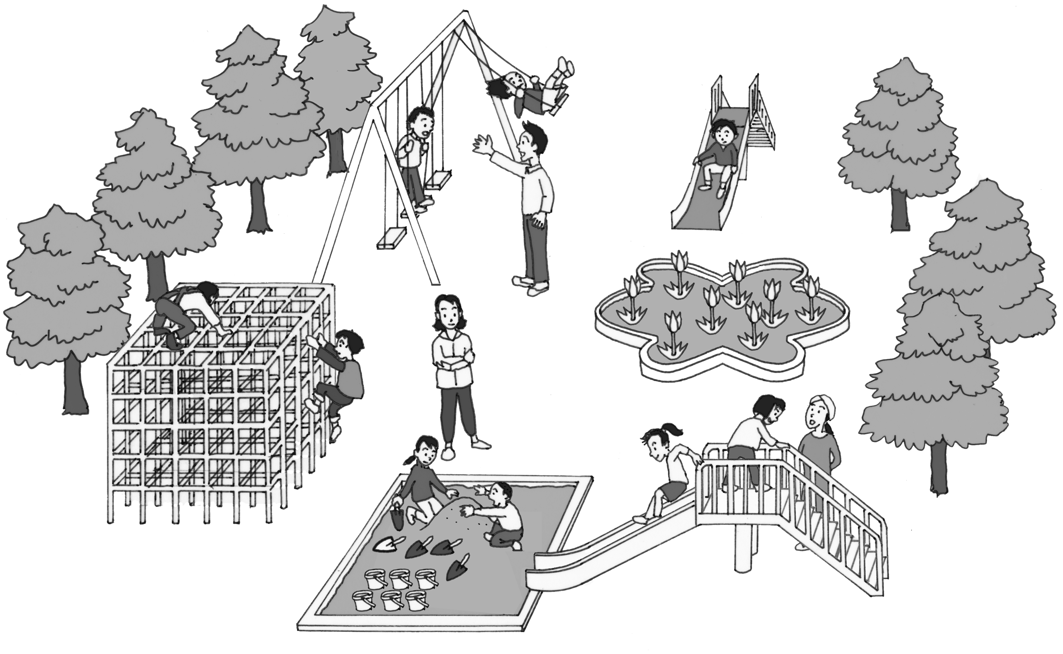
1.砂場にあるバケツのうち、四つは女の子のもので、残りは男の子のものです。男の子のバケツはいくつですか。その数だけ、サイコロの目が１のお部屋に丸を描きましょう。
2.花壇のチューリップは、半分が黄色で、残りの半分は、赤と白が同じ数ずつあるそうです。白いチューリップは何本ですか。その数だけ、サイコロの目が２のお部屋に丸を描きましょう。
3.お父さんが持っていた飴玉八つを、ブランコに乗っている子どもたちに同じ数ずつ分けてあげました。一人いくつもらえましたか。その数だけ、サイコロの目が３のお部屋に丸を描きましょう。

Slide 27
4. 鳥が十羽飛んできて、二羽ずつ木にとまりました。鳥がとまらなかった木は何本ありますか。その数だけ、サイコロの目が４のお部屋に丸を描きましょう。
5. 今、滑り台の上で遊んでいる子どもがみんなジャングルジムに移りました。そして、もともとジャングルジムで遊んでいた子どものうち一人が砂場へ移りました。すると、ジャングルジムで遊んでいる子どもは何人になりますか。その数だけ、サイコロの目が５のお部屋に丸を描きましょう。
6. 砂場にあるシャベルは、もともと大人三人が三本ずつ持ってきたものです。ところが、一人の子どもが間違えて何本かを持って帰ってしまったので、今は残りのシャベルだけで遊んでいます。間違えて持って帰ったのは何本でしょうか。その数だけ、サイコロの目が６のお部屋に丸を描きましょう。

Slide 28
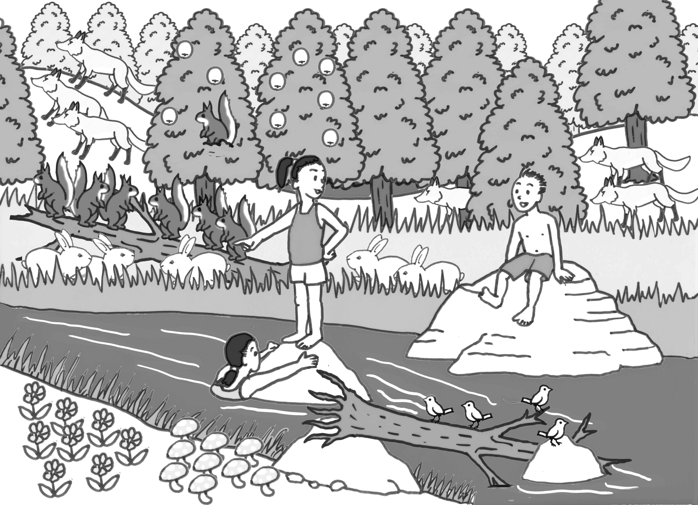
1. リスが一匹に一つずつ、木の実を食べます。木の実はいくつ余りますか。その数だけ、サイコロの目が１のお部屋に丸を描きましょう。
2.手前のお花は、半分が赤色で、残りの半分は、黄色と青が同じ数ずつあるそうです。青いお花は何本ですか。その数だけ、サイコロの目が２のお部屋に丸を描きましょう。
3.狐の兄弟たちがお友達の森を目指して出かけました。行き先には、二匹のお友達が待っています。着いたら、追いかける側と逃げる側でちょうど半分ずつに分かれて鬼ごっこをしようと思います。逃げるのは何匹になるでしょうか。その数だけ、サイコロの目が３のお部屋に丸を描きましょう。

Slide 29
4. 子どもたちがみんな３本ずつ人参を持っています。その人参を、ウサギ一匹に一本ずつあげると、人参は何本余りますか。その数だけ、サイコロの目が４のお部屋に丸を描きましょう。
5. 川で流れている木と岩の上にいる小鳥のうち半分が飛んでいきました。その後で、もともといた数と同じ数だけの小鳥がまた飛んできました。小鳥は全部で何羽になりましたか。その数だけ、サイコロの目が５のお部屋に丸を描きましょう。
6. きのこが、昨日は一昨日より２本多く生えて、今日は昨日よりもさらに２本多く生えたので、今の数になっているそうです。今日は何本生えたのでしょうか。その数だけ、サイコロの目が６のお部屋に丸を描きましょう。

Slide 30
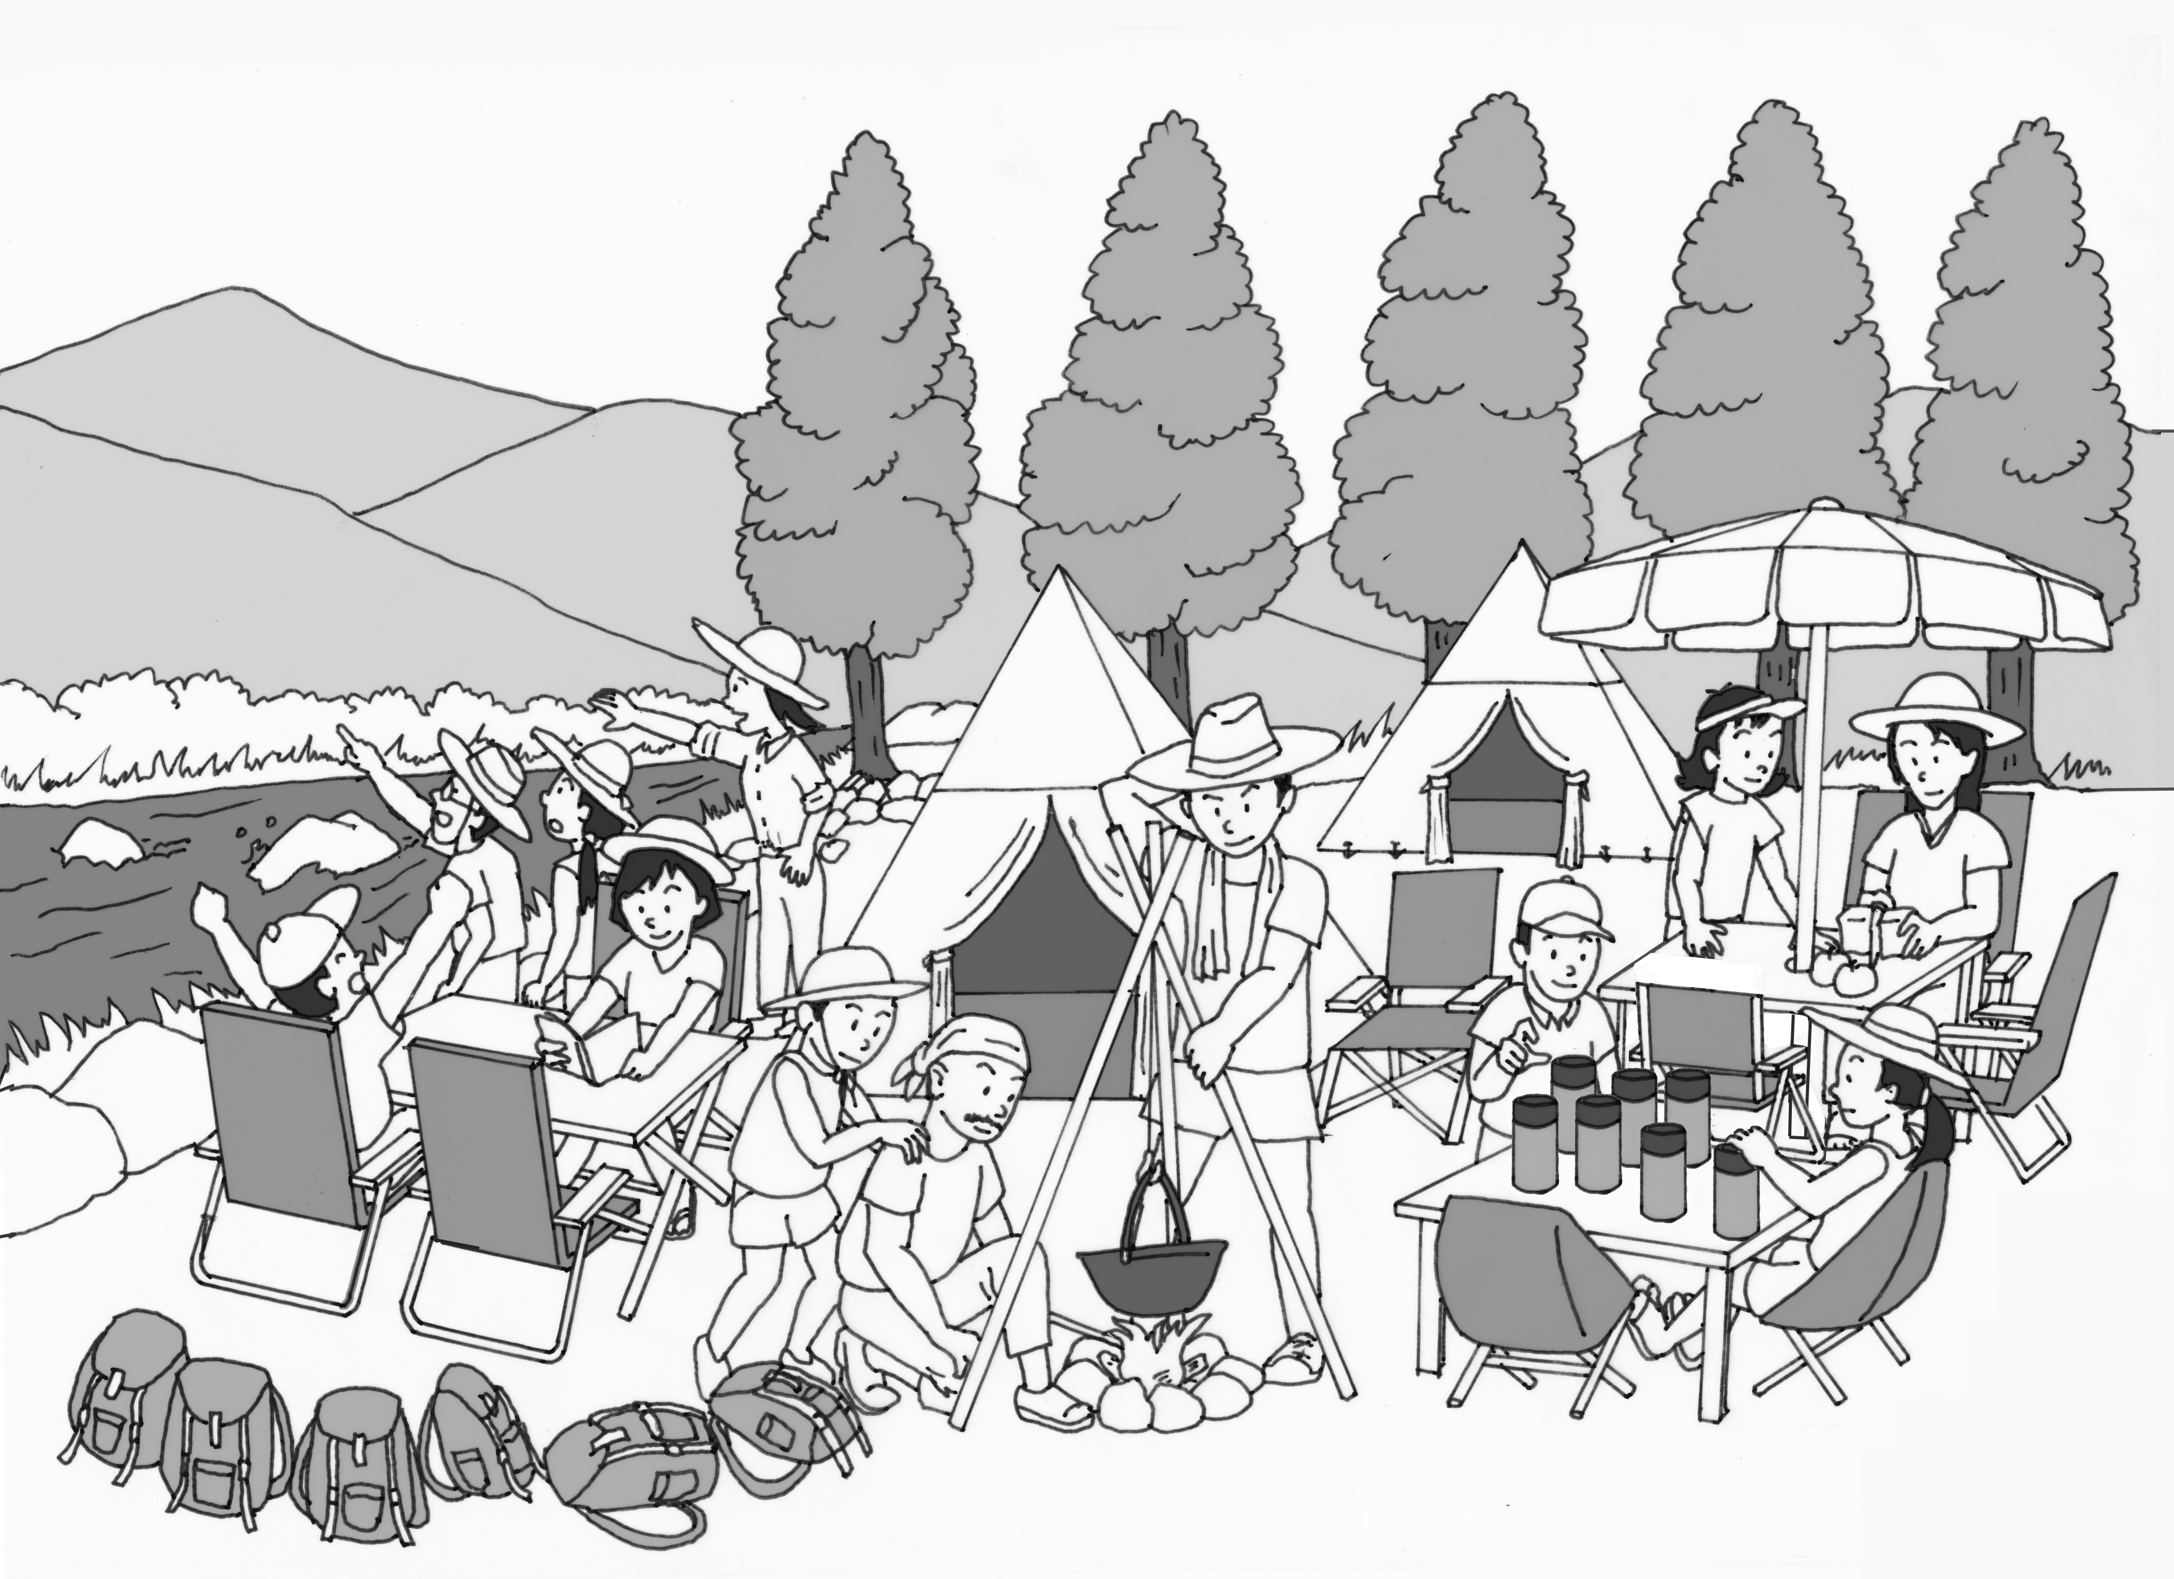
1. ここにいる人がちょうど半分ずつの人数に分かれてテントで寝ます。一つのテントには、何人寝ますか。その数だけ、サイコロの目が１のお部屋に丸を描きましょう。
2.テーブルの上にある水筒のうち、３本にはジュースが入っており、その残りの水筒には、お茶とお水が半分ずつ入っているそうです。二人で水筒１本のお茶を分けるとしたら。お茶は何人分あることになりますか。その数だけ、サイコロの目が２のお部屋に丸を描きましょう。
3.丸いつばがついている帽子に、お花をつけたいと考えて、タンポポを五本とシロツメクサを五本、摘んできました。一つの帽子に一本のお花をつけることにして、先にタンポポを全部つけた後、残りにシロツメクサをつけていくと、シロツメクサは何本あまりますか。その数だけ、サイコロの目が３のお部屋に丸を描きましょう。

Slide 31
4. リュックサックの半分には、おにぎりを二個ずつ入れます。またもう半分には、サンドイッチを三個ずつ入れます。全部のおにぎりと、サンドイッチの数の違いはいくつでしょうか。その数だけ、サイコロの目が４のお部屋に丸を描きましょう。
5. 一本の木に鳥が二羽ずつとまっています。二本の木の鳥は全部飛んでいってしまい、残りの木の鳥は、半分の鳥が飛んでいってしまいました。飛んでいってしまった鳥と、まだ残っている鳥の数の違いはいくでしょうか。その数だけ、サイコロの目が５のお部屋に丸を描きましょう。
6. 椅子のうち、赤い椅子は青い椅子より２つ多くて、黄色い椅子は赤い椅子よりもさらに２つ多いそうです。青い椅子はいくつでしょうか。その数だけ、サイコロの目が６のお部屋に丸を描きましょう。

Slide 32
解答
６３ 数の複合
９３ 数の総合問題

Slide 33
家の中には、外より三人多く人がいます。家の中には、何人の人がいますか。その数だけ丸を描きましょう。Ａー１５①

Slide 34
筆箱の中には、外に出ている鉛筆より二本少ない数の鉛筆が入っています。筆箱には、何本の鉛筆が入っていますか。その数だけ丸を描きましょう。Ａー１５②

Slide 35
箱の中には、外に出ているよりも二個多くのケーキが入っています。箱の中には、幾つのケーキが入っていますか。その数だけ、左のお部屋に丸を描きましょう。また、ケーキは全部でいくつありますか。その数だけ、右のお部屋に丸を描きましょう。Ａー１５③

Slide 36
箱の中には、外に出ているよりも二台少ない数のミニカーが入っています。箱の中には、何台のミニカーが入っていますか。その数だけ、左のお部屋に丸を描きましょう。また、ミニカーは全部で何台ありますか。その数だけ、右のお部屋に丸を描きましょう。Ａー１５④

Slide 37
家の中には、外より二人多くの人がいます。家の中と外を合わせると、全部で何人の人がいますか。その数だけ丸を描きましょう。Ａー１５⑤

Slide 38
箱の中には、外に出ているおはじきよりも２個少ない数が入っています。箱の中と外の数を合わせると、おはじきは全部でいくつありますか。その数だけ、下の四角に丸を描きましょう。Ａー１５⑥

Slide 39
バスの中には、外で待っている人よりも３人多くの人が乗っています。バスの中と外の人の数を合わせると、全部で何人の人がいますか。その数だけ、下の四角に丸を描きましょう。Ａー１５⑦

Slide 40
電車の中には、外より３人少ない数の人が乗っています。電車の中にいる人と外にいる人の数を合わせると、全部で何人の人がいますか。その数だけ ○を描いてください。Ａー１５⑧

Slide 41
てつやくんとゆなさんは、手にビー玉を握っています。その数は、お皿の上より５個多いです。握っているビー玉の数と、お皿の上のビー玉の数を全部合わせると幾つになりますか。その数だけ、下のお部屋に丸を描いてください。Ａー１５⑨

Slide 42
しゅんくんとみささんは、袋の中に おはじきを もっています。それぞれが、絵のように おはじきを取り出しました。しゅんくんの袋には、お皿に出した数より３個多く残っています。みささんの袋には、お皿に出した数より２個少ないおはじきが残っています。最初、袋の中には どちらが いくつ多く持っていましたか。多かった人のお部屋に その数だけ丸を描きましょう。Ａー１５⑩

Slide 43
公園で子ども達が５人で遊んでいました。途中で３人帰り、その後に６人来ました、今、子どもたちは何人になりましたか、その数だけ男の子の顔のお部屋に丸を描きましょう。また、今いる子供のうち３人が男の子です。女の子は何人ですか、その数だけ女の子の顔のお部屋に丸を描きましょう。Ａー１５⑪

Slide 44
子ども達が６人で広場で遊んでいます。そのうち、半分の人が帰りました。残った子どもたちでどんぐりを拾うと、一人三個拾えました。どんぐりは、みんなで何個拾えましたか。その数だけ、下のお部屋に丸を描きましょう。Ａー１５⑫

Slide 45
先生にじゃんけんで勝つと、コインを２枚もらえて、負けると１枚返さなければいけないゲームをしています。
優斗くんは、ゲームを始めるときにコインを３枚持っていました。その後、じゃんけんを３回すると、次のようになりました。優斗くんはゲームが終わった時に、コインを何枚持っていますか。その数だけ、下のお部屋に丸を描きましょう。Ａー１５⑬
？

Slide 46
先生にじゃんけんで勝つと、コインを２枚もらえて、あいこだと１枚返し、負けると２枚返さなければいけないゲームをしています。
優斗くんは、ゲームを始めるときにコインを３枚持っていました。その後、じゃんけんを５回すると、次のようになりました。優斗くんはゲームが終わった時に、コインを何枚持っていますか。その数だけ、下のお部屋に丸を描きましょう。Ａー１５⑭
？

Slide 47
ハートのボタンを１回押すとコップ３杯分の水が出ます。星のボタンを１回押すとコップ２杯分の水が出ます。
１.ハートのボタンを４回押すと何杯分の水が出ますか。その数だけ１番上のお部屋に丸を描きましょう。
２.星のボタンを３回押すと何杯分の水が出ますか。二番目のお部屋に三角を描きましょう。
３.ハートのボタンを２回押して出す水を、星のボタンで出すとすれば、星のボタンを何回押せば良いですか。
その数だけ１番下のお部屋に×を描きましょう。Ａー１５⑮

Slide 48
ハートのボタンを１回押すとコップ３杯分の水が出ます。太陽のボタンを１回押すとコップ４杯分の水が出ます。
１.ハートのボタンを２回押すと太陽のボタンを２回押した時に比べて、何杯分少なくなりますか。その数だけ１番上のお部屋に丸を描きましょう。
２. 太陽のボタンを３回押して出す水を、ハートのボタンで出すとすれば、ハートのボタンを何回押せば良いですか。
その数だけ二番目のお部屋に三角を描きましょう。
３.ハートのボタンを４回押すつもりが、間違えて太陽のボタンを２回押してしまいました。もともと出したかった水の量と同じだけ出すためには、どちらのボタンを何回押せば良いですか。一番下のお部屋の中で、押すボタンを丸で囲んでから、その横に押す数だけ×を描きましょう。Ａー１５⑯

Slide 49
1. 走っている子どもは、座っている子どもより何人少ないですか。その数だけ、サイコロの目が１のお部屋に丸を描きましょう。Ａー１５⑰
2.先生たちが椅子に座ると、椅子は何脚余りますか。その数だけ、サイコロの目が２のお部屋に丸を描きましょう。
3.三角の旗１本の後ろに、子どもが2人ずつ並んでいくと、子どもは全部で何人になりますか。 その数だけ、サイコロの目が３のお部屋に丸を描きましょう。

Slide 50
4. 大玉転がしの玉は、一つの玉を３人で転がすそうです。２つの玉を転がすなら、合わせて何人で転がすことになりますか。その数だけ、サイコロの目が４のお部屋に丸を描きましょう。
5. 上にある国の旗の下１枚に、玉入れのカゴの横にある小さい玉を１つずつ置いていきます。小さい玉は、いくつ余りますか。その数だけ、サイコロの目が５のお部屋に丸を描きましょう。
6. 4人が4個ずつ玉を持って、玉入れをしました。みんな、自分の持っている玉の半分だけカゴに入ったそうです。全部でいくつの玉がカゴに入りましたか。その数だけ、サイコロの目が６のお部屋に丸を描きましょう。

Slide 51
1. 包丁が、まな板にのっているものの他に、引き出しの中に３丁あるそうです。全部で何丁ありますか。その数だけ、サイコロの目が１のお部屋に丸を描きましょう。Ａー１５⑱
2.右のフライパンには、お魚が四匹入っています。左のフライパンには、右のフライパンの中のお魚の半分の数のお魚が入っています。フライパン２つの中に入っているお魚を合わせると全部で何匹になりますか。その数だけ、サイコロの目が２のお部屋に丸を描きましょう。
3.テーブルの上にある大きいお皿のうち、半分だけを使って、それぞれのお皿の上に３個ずつ目玉焼きを乗せます。目玉焼きは全部で幾つになりますか。その数だけ、サイコロの目が３のお部屋に丸を描きましょう。

Slide 52
4. 机の上のフォークを３人に同じ数ずつ分けようとした時に、分けられずに余るのは何本ですか。その数だけ、サイコロの目が４のお部屋に丸を描きましょう。
5. 絵の中にあるナイフとフォークをセットにしていくと、ナイフは何本余りますか。その数だけ、サイコロの目が５のお部屋に丸を描きましょう。
6. まず、持ち手のついたカップ１つを小皿１枚の上に順番に載せて、次に余った小皿の上に同じように持ち手のついていないコップを載せていくと、持ち手のついていないコップは、いくつ載せられませんか。その数だけ、サイコロの目が６のお部屋に丸を描きましょう。

Slide 53
先生にじゃんけんで勝つと、コインを２枚もらえて、あいこだと１枚返し、負けると２枚返さなければいけないゲームをしています。
優斗くんは、ゲームを始めるときにコインを３枚持っていました。その後じゃんけんを３回すると、コインは２枚になりました。この時、？に入るのはグーチョキパーのどれになりますか。下から選んで◯をつけましょう。
Ａー１５⑲
？

Slide 54
先生にじゃんけんで勝つと、コインを２枚もらえて、あいこだと１枚返して、負けると２枚返さなければいけないゲームをしています。
優斗くんは、ゲームを始めるときにコインを３枚持っていました。その後じゃんけんを５回すると、コインは４枚になりました。この時、？に入るのはグーチョキパーのどれになりますか。下から選んで◯をつけましょう。
Ａー１５⑳
？

Slide 55
1. 鉛筆が、机の上の鉛筆立てに立っている他に、引き出しの中に二本あるそうです。全部で何本ありますか。その数だけ、サイコロの目が１のお部屋に丸を描きましょう。
2.押入れには、床の上に転がっているボールの半分の数のボールが入っています。床の上と、押入れのボールの数を合わせると全部でいくつになりますか。その数だけ、サイコロの目が２のお部屋に丸を描きましょう。
3.タンスの引き出しの上半分には、それぞれスカートが二枚ずつ入っています。スカートは全部で何枚ですか。その数だけ、サイコロの目が３のお部屋に丸を描きましょう。

Slide 56
4. 壁かけの本棚にある本を、床の上にある箱の中に、一箱に一冊ずつしまっていきます。しまいきれずに余る本は何冊ですか。その数だけ、サイコロの目が４のお部屋に丸を描きましょう。
5. クマのぬいぐるみが、今見えている他にもう１つ押し入れにあります。全部のクマの、耳と鼻の数を合わせると、幾つになりますか。その数だけ、サイコロの目が５のお部屋に丸を描きましょう。
6. タンスの前の鞄には、片方に折り紙が二枚入っていて、もう片方にはそれよりも三枚多い数が入っています。両方の鞄の折り紙の数を合わせると、全部で何枚になりますか。その数だけ、サイコロの目が６のお部屋に丸を描きましょう。

Slide 57
1.砂場にあるバケツのうち、四つは女の子のもので、残りは男の子のものです。男の子のバケツはいくつですか。その数だけ、サイコロの目が１のお部屋に丸を描きましょう。
2.花壇のチューリップは、半分が黄色で、残りの半分は、赤と白が同じ数ずつあるそうです。白いチューリップは何本ですか。その数だけ、サイコロの目が２のお部屋に丸を描きましょう。
3.お父さんが持っていた飴玉八つを、ブランコに乗っている子どもたちに同じ数ずつ分けてあげました。一人いくつもらえましたか。その数だけ、サイコロの目が３のお部屋に丸を描きましょう。

Slide 58
4. 鳥が十羽飛んできて、二羽ずつ木にとまりました。鳥がとまらなかった木は何本ありますか。その数だけ、サイコロの目が４のお部屋に丸を描きましょう。
5. 今、滑り台の上で遊んでいる子どもがみんなジャングルジムに移りました。そして、もともとジャングルジムで遊んでいた子どものうち一人が砂場へ移りました。すると、ジャングルジムで遊んでいる子どもは何人になりますか。その数だけ、サイコロの目が５のお部屋に丸を描きましょう。
6. 砂場にあるシャベルは、もともと大人三人が三本ずつ持ってきたものです。ところが、一人の子どもが間違えて何本かを持って帰ってしまったので、今は残りのシャベルだけで遊んでいます。間違えて持って帰ったのは何本でしょうか。その数だけ、サイコロの目が６のお部屋に丸を描きましょう。

Slide 59
1. リスが一匹に一つずつ、木の実を食べます。木の実はいくつ余りますか。その数だけ、サイコロの目が１のお部屋に丸を描きましょう。
2.手前のお花は、半分が赤色で、残りの半分は、黄色と青が同じ数ずつあるそうです。青いお花は何本ですか。その数だけ、サイコロの目が２のお部屋に丸を描きましょう。
3.狐の兄弟たちがお友達の森を目指して出かけました。行き先には、二匹のお友達が待っています。着いたら、追いかける側と逃げる側でちょうど半分ずつに分かれて鬼ごっこをしようと思います。逃げるのは何匹になるでしょうか。その数だけ、サイコロの目が３のお部屋に丸を描きましょう。

Slide 60
4. 子どもたちがみんな３本ずつ人参を持っています。その人参を、ウサギ一匹に一本ずつあげると、人参は何本余りますか。その数だけ、サイコロの目が４のお部屋に丸を描きましょう。
5. 川で流れている木と岩の上にいる小鳥のうち半分が飛んでいきました。その後で、もともといた数と同じ数だけの小鳥がまた飛んできました。小鳥は全部で何羽になりましたか。その数だけ、サイコロの目が５のお部屋に丸を描きましょう。
6. きのこが、昨日は一昨日より２本多く生えて、今日は昨日よりもさらに２本多く生えたので、今の数になっているそうです。今日は何本生えたのでしょうか。その数だけ、サイコロの目が６のお部屋に丸を描きましょう。

Slide 61
1. ここにいる人がちょうど半分ずつの人数に分かれてテントで寝ます。一つのテントには、何人寝ますか。その数だけ、サイコロの目が１のお部屋に丸を描きましょう。
2.テーブルの上にある水筒のうち、３本にはジュースが入っており、その残りの水筒には、お茶とお水が半分ずつ入っているそうです。二人で水筒１本のお茶を分けるとしたら。お茶は何人分あることになりますか。その数だけ、サイコロの目が２のお部屋に丸を描きましょう。
3.丸いつばがついている帽子に、お花をつけたいと考えて、タンポポを五本とシロツメクサを五本、摘んできました。一つの帽子に一本のお花をつけることにして、先にタンポポを全部つけた後、残りにシロツメクサをつけていくと、シロツメクサは何本あまりますか。その数だけ、サイコロの目が３のお部屋に丸を描きましょう。

Slide 62
4. リュックサックの半分には、おにぎりを二個ずつ入れます。またもう半分には、サンドイッチを三個ずつ入れます。全部のおにぎりと、サンドイッチの数の違いはいくつでしょうか。その数だけ、サイコロの目が４のお部屋に丸を描きましょう。
5. 一本の木に鳥が二羽ずつとまっています。二本の木の鳥は全部飛んでいってしまい、残りの木の鳥は、半分の鳥が飛んでいってしまいました。飛んでいってしまった鳥と、まだ残っている鳥の数の違いはいくでしょうか。その数だけ、サイコロの目が５のお部屋に丸を描きましょう。
6. 椅子のうち、赤い椅子は青い椅子より２つ多くて、黄色い椅子は赤い椅子よりもさらに２つ多いそうです。青い椅子はいくつでしょうか。その数だけ、サイコロの目が６のお部屋に丸を描きましょう。

Slide 63
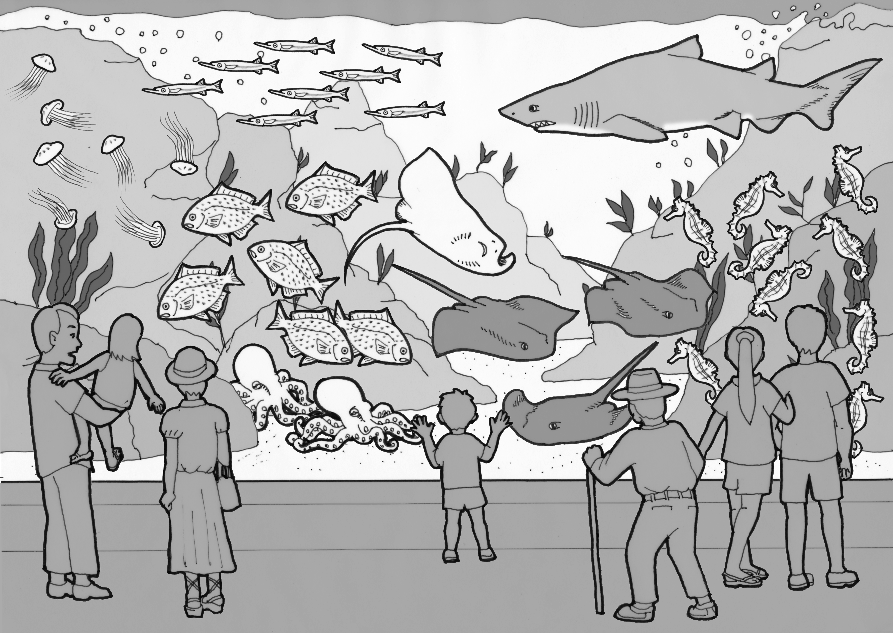
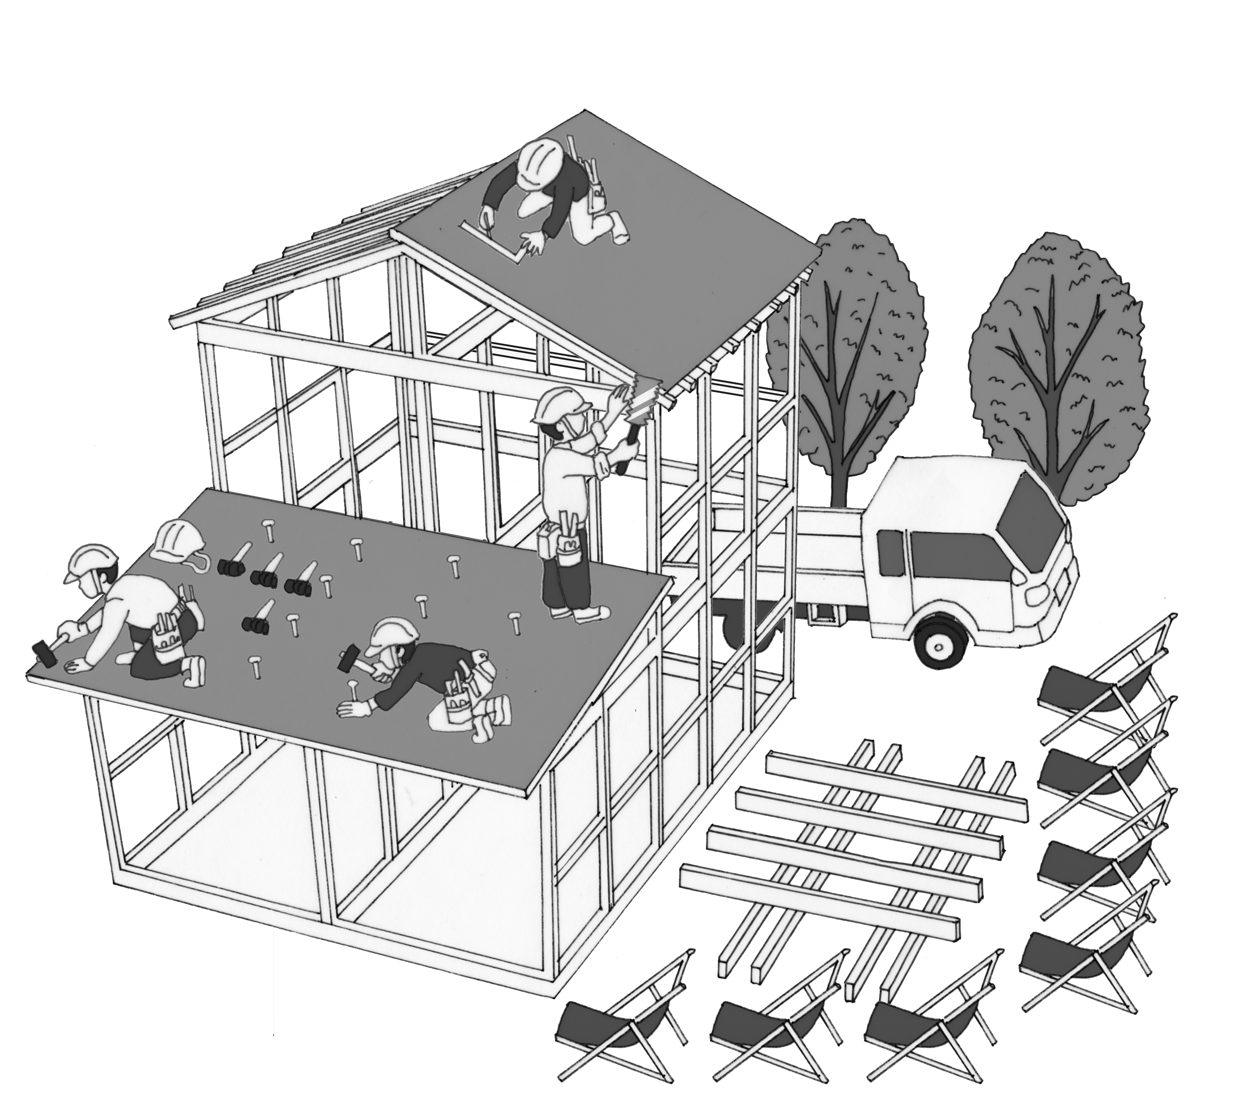
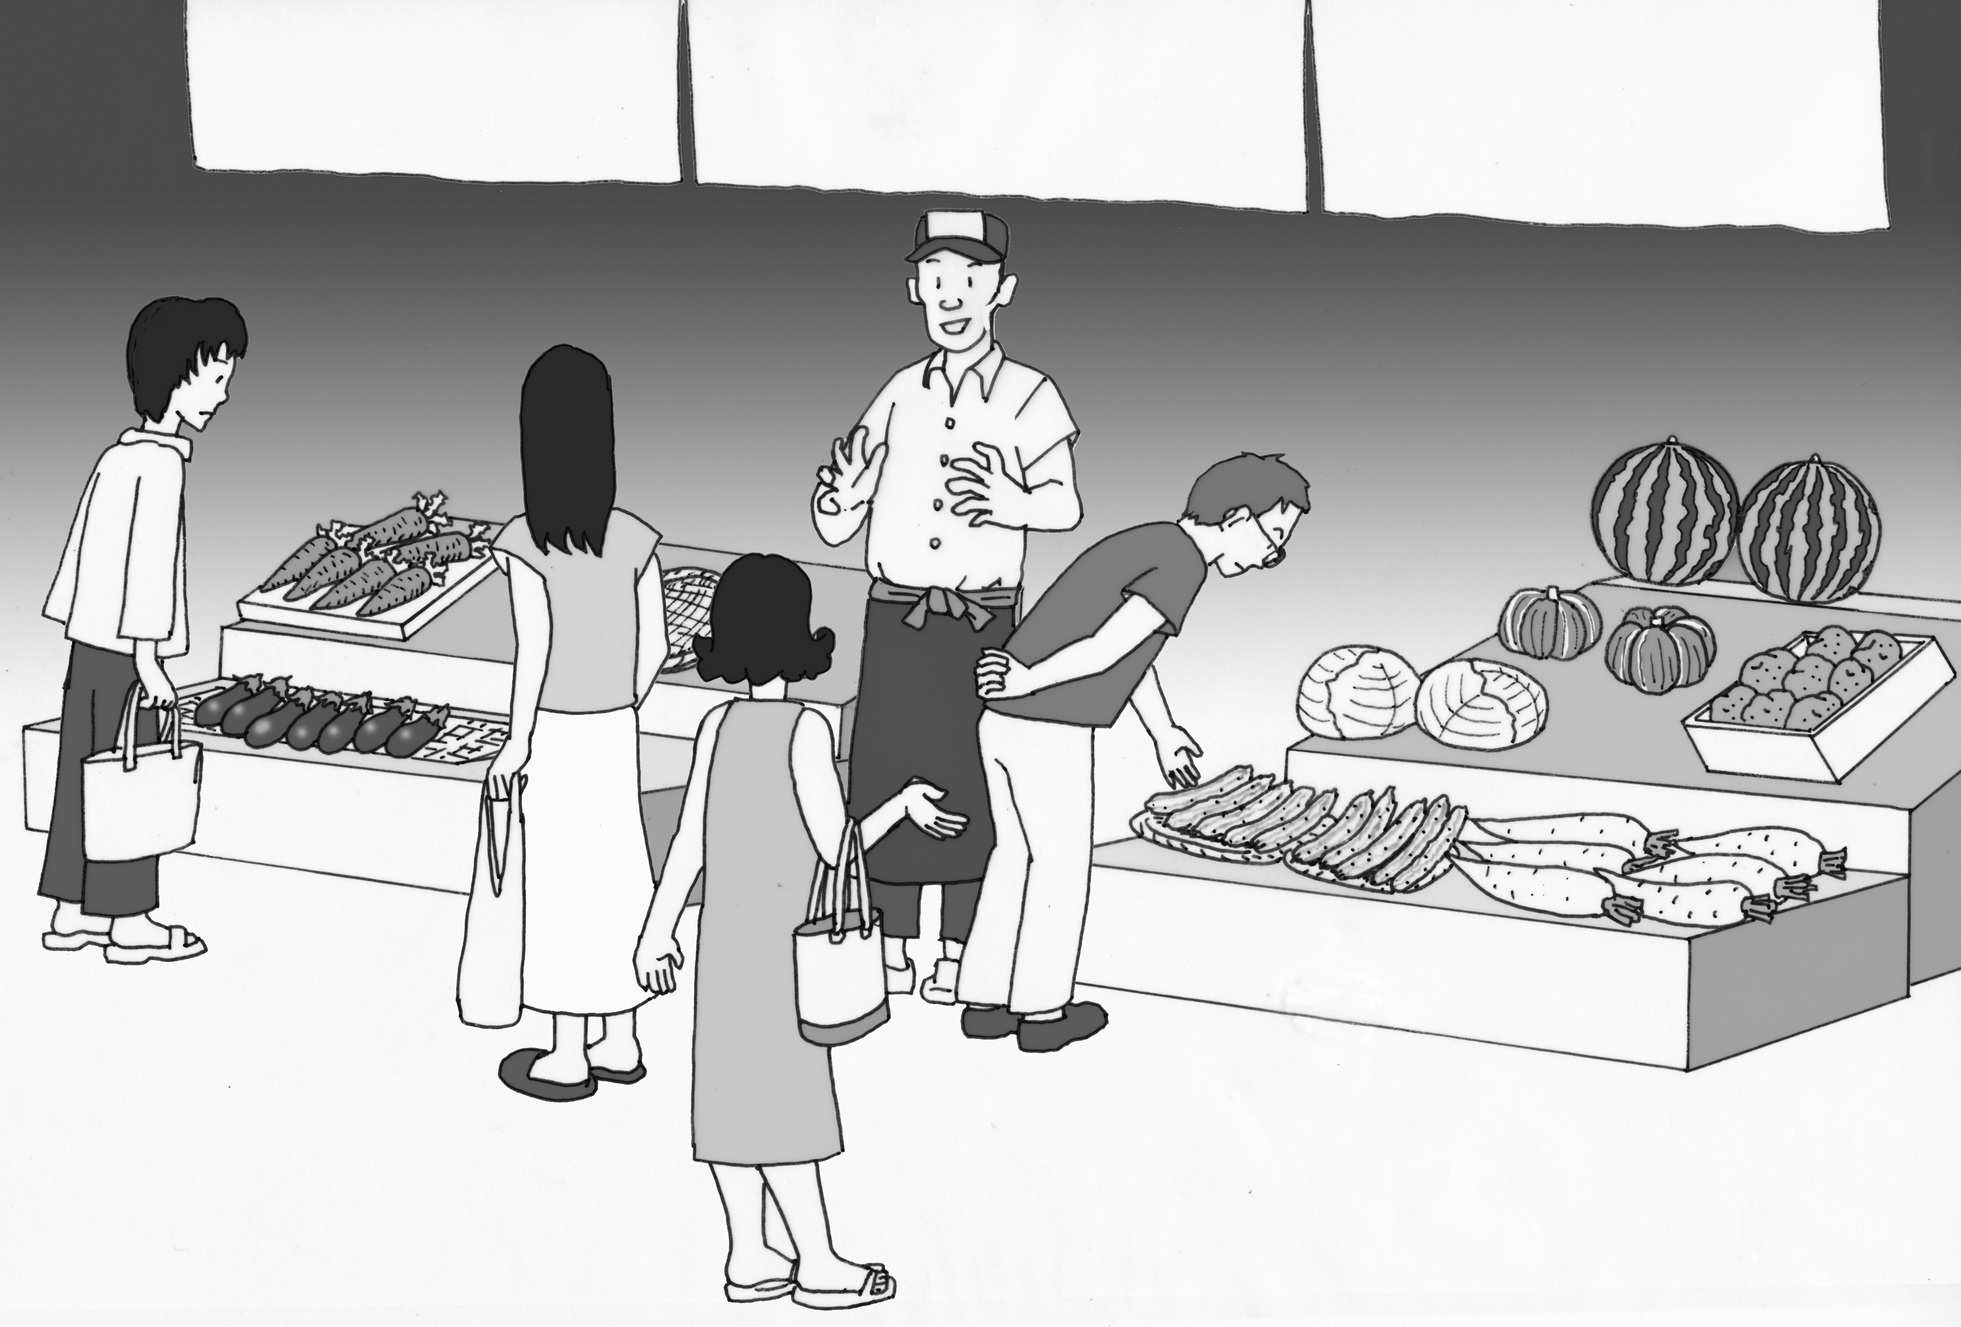
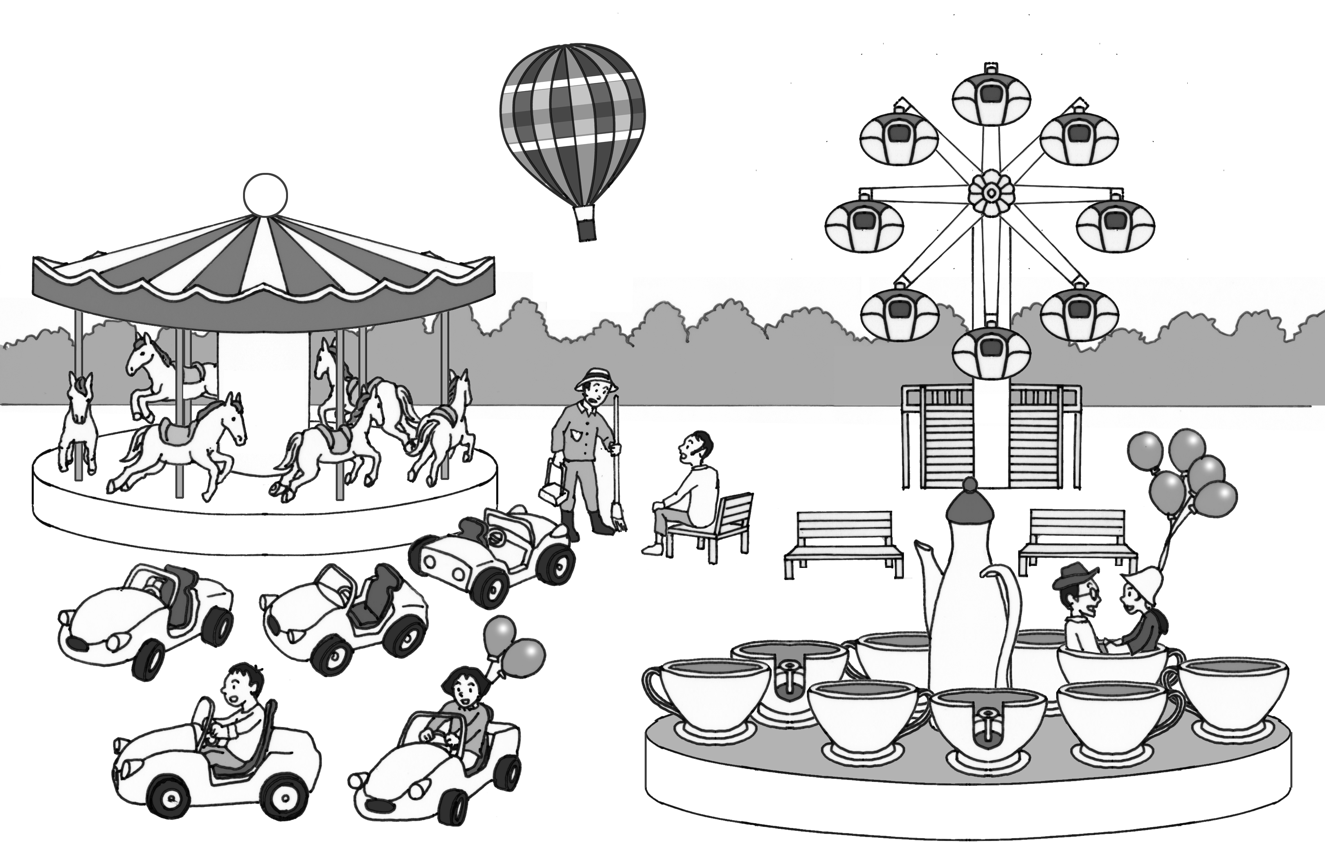
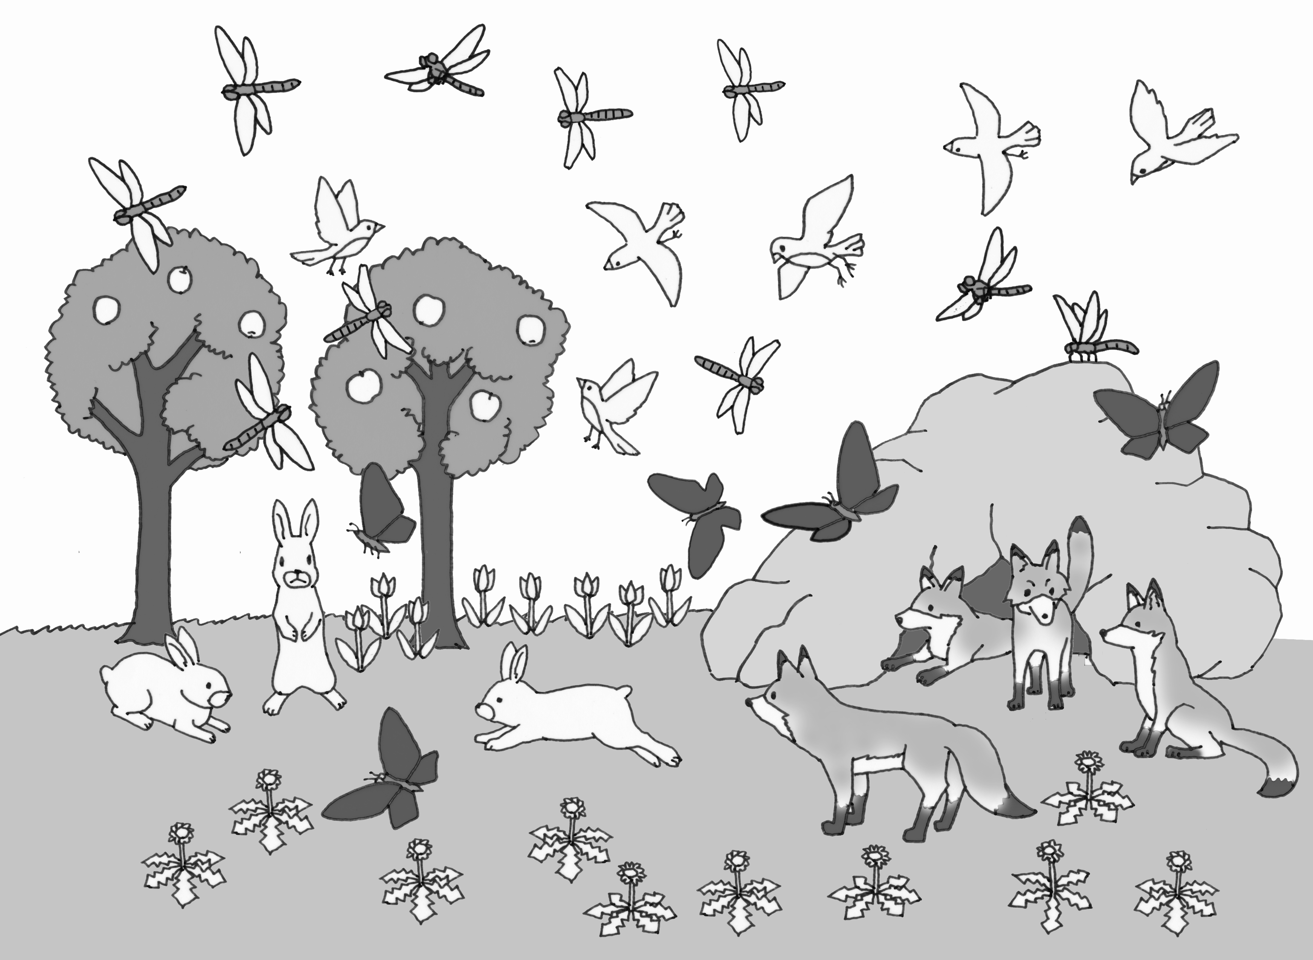
類題作成用の素材

